Slide 1


Slide 2
Отчет
об исполнении утвержденных тарифных смет,
об исполнении утвержденных инвестиционных программ
на услуги водоснабжения и водоотведения
по итогам I полугодия 2023 года
Государственного коммунального предприятия
на праве хозяйственного ведения «Алматы Су»
Управления энергетики и водоснабжения города Алматы

Slide 3
Общая информация о ГКП «Алматы Су»
Государственное коммунальное предприятие на праве хозяйственного ведения «Алматы Су» Управления энергетики и водоснабжения города Алматы оказывает услуги в сфере водоснабжения и водоотведения города Алматы и населенных пунктов Алматинской области.
Целью деятельности является осуществление деятельности в сфере жизнеобеспечения населенных пунктов, содержание, эксплуатация и техническое обслуживание объектов водоснабжения и водоотведения, а также обеспечение безопасности водохозяйственных систем и сооружений, находящихся в государственной собственности по городу Алматы и населенных пунктов Алматинской области.
Приказом Комитета по регулированию естественных монополий, защите конкуренции и прав потребителей Министерства национальной экономики Республики Казахстан от 30 ноября 2017 года №296-ОД Предприятие включено в республиканский раздел Государственного регистра субъектов естественных монополий в сфере водоснабжения и водоотведения.
2

Slide 4
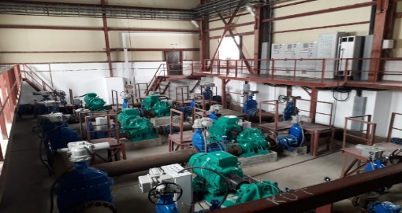
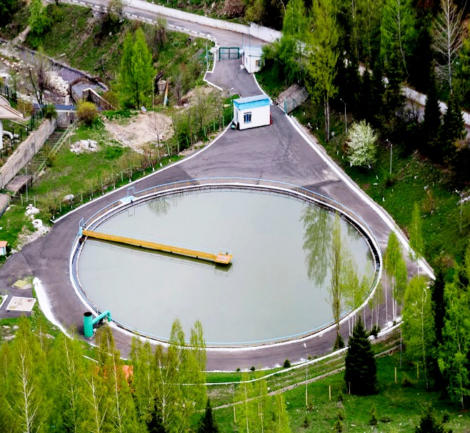
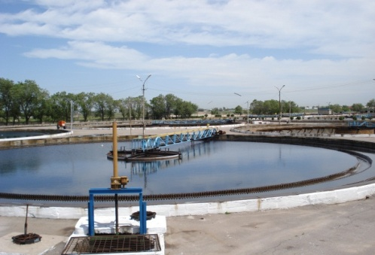
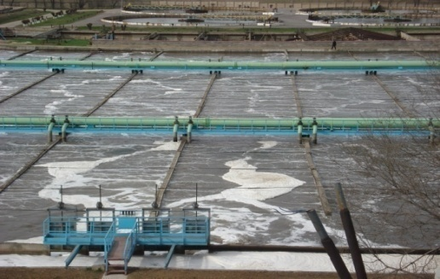
Информация о системах водоснабжения и водоотведения
 | Система водоснабжения
1 | Мощность подземных источников: Талгарское, Алма-Атинское месторождения | 1 090 | тыс.м³/ в сутки
2 | Мощность поверхностных источников: Головные очистные сооружения (р.Б.Алматинка), фильтровальные станции «Медеу», «Аксай», «Карагайлы» | 286 | тыс.м³/ в сутки
3 | Протяженность водопроводных сетей | 3 612 | км
4 | Водопроводные колодцы | 45 330 | ед.
5 | Запорно-регулирующая арматура | 35 408 | ед.
6 | Насосные станции 1-3 подъемов | 251 | ед.
 | Система водоотведения
1 | Канализационные очистные сооружения: механическая и биологическая очистка | 640 | тыс.м³/ в сутки
2 | Протяженность канализационных сетей | 1 930 | км
3 | Канализационные колодцы, камеры | 72 052 | ед.
4 | Насосные станции | 30 | ед.
5 | Отводящие каналы | 121 | км
6 | Накопитель Сорбулак | 1 000 | млн.м³
7 | Накопители правобережного Сорбулакского канала | 50 | млн.м³
3

Slide 5
Исполнение Инвестиционной программы
по услуге водоснабжения за I полугодие 2023 года
№ п/п | Информация о плановых и фактических объемах предоставления регулируемых услуг |  |  |  | Сумма инвестиционной программы, тыс. тенге
 | Наименование регулируемых услуг и обслуживаемая территория/Наименование мероприятий | Ед. изм. | Количество в натуральных показателях |  | План | Факт (сумма договора) | Отклонение | Причины отклонения
 |  |  | План | Факт
I | Объем предоставляемых услуг по водоснабжению по г. Алматы и Алматинской области | тыс.м³ | 172 018 | 87 144 | 4 381 152 | 748 103 | - 3 633 049
1 | Приобретение насосных агрегатов, запорно-регулирующей арматуры, трансформаторный подстанции, силовых трансформаторов и прочего оборудования | объект | 233 | 95 | 516 145 | 273 025 | -243 120 | По результатам проведения государственных закупок, проведение повторных конкурсов
2 | Реконструкция водопроводных сетей | п.м. | 46 007 | 5 694 | 3 229 883 | 248 675 | - 2 981 208 | процедура государственных закупок
3 | Технический и авторский надзор над реконструкцией водопроводных сетей | услуга | 25 | 1 | 46 879 | 446 | -46 433 | технический надзор проводит ГКП «Алматы Су», экономия по процедуре государственных закупок
4 | Ремонт и реконструкция насосных станций | объект | 8 | - | 117 000 | - | - 117 000
5 | Разработка проектно-сметной документации | проект | 26 | 16 | 85 174 | 1 331 | - 83 843 | повторные процедуры государственных закупок
6 | Приобретение основных средств | ед. | 873 | 682 | 56 147 | 83 105 | 26 958 | повторные процедуры государственных закупок
7 | Автоматизация систем управления производственным процессом | ед. | 18 | 1 | 82 472 | 40 000 | - 42 472 | процедура государственных закупок
8 | Приобретение специальной техники | ед. | 13 | 6 | 247 452 | 101 521 | - 145 931 | повторные процедуры государственных закупок
4

Slide 6
Исполнение Инвестиционной программы
по услуге водоотведения за I полугодие 2023 года
№ п/п | Информация о плановых и фактических объемах предоставления регулируемых услуг |  |  |  | Сумма инвестиционной программы, тыс. тенге
 | Наименование регулируемых услуг и обслуживаемая территория/ Наименование мероприятий | Ед. изм. | Количество в натуральных показателях |  | План | Факт (сумма договора) | Отклонение | Причины отклонения
 |  |  | План | Факт
I | Объем предоставляемых услуг по водоотведению по г. Алматы и Алматинской области | тыс.м³ | 133 312 | 68 130 | 1 845 260 | 68 799 | - 1 776 461
1 | Реконструкция канализационных сетей | п. м. | 2 055 | 675 | 1 002 350 | 6 437 | - 995 913 | процедура государственных закупок
2 | Капитальный ремонт производственного здания | объект | 1 | - | 43 694 | - | - 43 694
3 | Технический и авторский надзор над реконструкцией канализационных сетей | услуга | 10 | - | 45 886 | - | - 45 886 | технический надзор проводит ГКП «Алматы Су», экономия по процедуре государственных закупок
4 | Разработка проектно-сметной документации | проект | 37 | - | 17 117 | 62 362 | 45 245 | процедура государственных закупок
5 | Приобретение основных средств | ед | 28 | - | 736 213 | - | - 736 213 | повторные процедуры государственных закупок
5

Slide 7
Тарифы на услуги водоснабжения и водоотведения
Группа | Наименование потребителей | Действующие тарифы в 1 полугодии 2023 года |  | Тарифы с 1 июля 2023 года
 |  | тенге за 1м³ без НДС | тенге за 1м³ c НДС | тенге за 1м³ без НДС | тенге за 1м³ c НДС
Услуги водоснабжения
I | физические лица, относящиеся к категории населения | 42,86 | 48,00 | 49,29 | 55,20
II | - предприятия, занимающиеся производством тепловой энергии, в пределах объемов потребления воды на собственные нужды в процессе производства тепловой энергии и объемов подпитки при предоставлении услуг горячего водоснабжения (при открытой системе горячего водоснабжения); предприятия, занимающиеся передачей и распределением тепловой энергии, в пределах объемов утвержденных нормативных технических потерь; - организации, предоставляющие регулируемые услуги в сфере водоснабжения и (или) водоотведения | 53,02 | 59,38
III | организации, содержащиеся за счет бюджетных средств | 144,03 | 161,31 | 165,63 | 185,51
 | прочие потребители, не входящие в первую и вторую группы потребителей |  |  | 243,65 | 272,89
Услуги водоотведения
I | физические лица, относящиеся к категории населения | 23,10 | 25,87 | 26,57 | 29,76
II | - предприятия, занимающиеся производством тепловой энергии, в пределах объемов потребления воды на собственные нужды в процессе производства тепловой энергии и объемов подпитки при предоставлении услуг горячего водоснабжения (при открытой системе горячего водоснабжения); предприятия, занимающиеся передачей и распределением тепловой энергии, в пределах объемов утвержденных нормативных технических потерь; - организации, предоставляющие регулируемые услуги в сфере водоснабжения и (или) водоотведения | 31,48 | 35,26
III | организации, содержащиеся за счет бюджетных средств | 63,08 | 70,65 | 72,54 | 81,24
 | прочие потребители, не входящие в первую и вторую группы потребителей |  |  | 119,48 | 133,82
Примечание: В рамках Новой тарифной политики «Тариф в обмен на инвестиции» с 1 июля 2023 года введены новые тарифы, дифференцированные по трем группам потребителей
(1 группа - население, теплоснабжающие предприятия и организации, предоставляющие услуги водоснабжения и(или) водоотведения; 2 группа - прочие потребители; 3 группа -бюджетные организации).
6

Slide 8
Постатейное исполнение утвержденной тарифной сметы
по услугам водоснабжения за I полугодие 2023 года, тыс.тенге
№ п/п | Наименование показателей | Тарифная смета на год | Фактические показатели | Отклонение, % | Причины отклонений
I | Затраты на производство | 12 962 494 | 7 069 573 | -45,5
1 | Материальные затраты | 3 445 041 | 1 668 094 | -51,6
1.1 | Сырье и материалы | 139 328 | 88 913 | -36,2 | Рост цен
1.2 | ГСМ | 191 259 | 152 344 | -20,3 | Рост цен, увеличение производственной потребности
1.3 | Топливо | 7 866 | 7 767 | -1,3 | Рост цен, по фактической потребности
1.4 | Энергия | 3 106 588 | 1 419 070 | -54,3 | В пределах тарифной сметы
2 | Расходы на оплату труда | 4 945 203 | 2 887 680 | -41,6 | В утвержденной ТС до 1 июля расходы на оплату труда учтены исходя из среднемесячной зарплаты 130 тыс.тенге, с 1 июля – 196 тыс.тенге, фактическая среднемесячная зарплата сложилась в размере 195 тыс.тенге.
3 | Амортизация | 3 030 060 | 1 523 820 | -49,7 | В пределах тарифной сметы
4 | Ремонт | 350 525 | 242 522 | -30,8 | По фактически заключенным договорам
5 | Прочие затраты | 1 191 665 | 747 457 | -37,3
5.1 | Услуги охраны | 21 741 | 14 866 | -31,6 | Рост цен на услуги
5.2 | Охрана труда и техника безопасности | 63 922 | 53 126 | -16,9 | Рост цен
5.3 | Плата за использование природных ресурсов | 9 297 | 4 635 | -50,1 | В пределах тарифной сметы
5.4 | Налог на добычу подземных вод | 434 008 | 237 644 | -45,2 | Рост ставок и МРП
5.5 | Коммунальные услуги | 36 540 | 25 484 | -30,3 | Рост тарифов на коммунальные услуги
5.6 | Обязательные виды страхования | 65 598 | 41 207 | -37,2 | Увеличение расходов на заработную плату
5.7 | Охрана окружающей среды | 1 950 | 2 016 | 3,4 | По фактическим экологическим показателям и рост МРП
5.8 | Расходы на оформление квитанций | 134 605 | 82 554 | -38,7 | Увеличение количества потребителей
5.9 | Другие затраты, всего, в т.ч. | 424 004 | 285 925 | -32,6
5.9.1 | услуги связи, почтовые расходы | 15 175 | 12 128 | -20,1
5.9.2 | командировочные расходы | 643 | 475 | -26,1 | Производственная необходимость
5.9.3 | подготовка кадров | 2 269 | 1 152 | -49,2 | В пределах тарифной сметы
5.9.4 | содержание проходного канала | 3 302 | 0 | -100,0 | Госзакуп на услуги проводится Управлением активов г.Алматы
7

Slide 9
Постатейное исполнение утвержденной тарифной сметы по услугам водоснабжения за I полугодие 2023 года, тыс.тенге
№ п/п | Наименование показателей | Тарифная смета на год | Фактические показатели | Отклонение, % | Причины отклонений
5.9.5 | услуги подачи воды | 63 128 | 30 534 | -51,6 | В пределах тарифной сметы
5.9.6 | затраты по контрактам на недропользование | 12 046 | 0 | -100,0 | Получение разрешения на специальное водопользование
5.9.7 | оплата проезда персонала | 15 890 | 7 675 | -51,7 | В пределах тарифной сметы
5.9.8 | обязательные проф.пенсионные взносы | 18 541 | 15 052 | -18,8 | Увеличение расходов на заработную плату
5.9.9 | содержание и обслуживание техсредств | 82 794 | 55 644 | -32,8 | По фактической потребности
5.9.10 | материалы, запасные части, инструменты | 204 211 | 162 142 | -20,6 | Рост цен и потребности
5.9.11 | затраты по лаборатории | 3 480 | 870 | -75,0 | Завершение работ во 2 полугодии
5.9.12 | экологические затраты | 2 525 | 253 | -90,0
II | Расходы периода всего, в т.ч. | 536 254 | 227 674 | -57,5
6 | Общие и административные расходы: | 536 060 | 227 555 | -57,6
6.1 | Заработная плата | 302 048 | 107 041 | -64,6 | Оптимизация численности административного персонала
6.2 | Социальный налог, соц.отчисления, ОСМС | 34 886 | 12 098 | -65,3
6.3 | Налоги и платежи | 125 340 | 66 589 | -46,9 | Увеличение налога на имущество в связи с передачей на баланс объектов
6.4 | Прочие расходы, всего, в т.ч. | 73 786 | 41 827 | -43,3
6.4.1 | Амортизация | 25 359 | 15 939 | -37,1 | Модернизация НМА
6.4.2 | Содержание и обслуживание тех.средств | 4 022 | 3 059 | -23,9 | Производственная потребность
6.4.3 | Коммунальные услуги | 4 563 | 3 730 | -18,3 | Рост тарифов на коммунальные услуги
6.4.4 | Услуги сторонних организаций | 22 977 | 10 381 | -54,8 | Рост цен на услуги
6.4.5 | Командировочные расходы | 1 324 | 184 | -86,1 | По фактической потребности
6.4.6 | Услуги связи, почтовые, периодическая печать | 4 274 | 2 883 | -32,5 | Увеличение почтовых расходов
6.4.7 | Обязательное страхование персонала | 3 752 | 1 893 | -49,5 | В пределах тарифной сметы
6.4.8 | Материалы | 7 515 | 3 758 | -50,0
7 | Расходы на выплату вознаграждений | 194 | 119 | -38,7
8

Slide 10
Постатейное исполнение утвержденной тарифной сметы по услугам водоснабжения за I полугодие 2023 года, тыс.тенге
№ п/п | Наименование показателей | Тарифная смета на год | Фактические показатели | Отклонение, % | Причины отклонений
III | Всего затрат | 13 498 748 | 7 297 247 | -45,9
IV | Прибыль, убыток | 837 851 | -1 352 190
V | Всего доходов, в том числе: | 13 528 544 | 5 945 057 | -56,1 | В рамках новой тарифной политики «Тариф в обмен на инвестиции» Предприятию утверждены повышенные тарифы на услуги водоснабжения с 1 июля 2023 года
 | Доход 1 полугодие 2023 года | 5 963 403 | 5 945 057 | -0,3
 | Доход 2 полугодие 2023 года | 7 565 141
VI | Объем оказываемых услуг, тыс.м3 | 172 018 | 87 144 | -49,3 | Увеличение объемов 1 и 3 групп потребителей
VII | Тариф средний (тенге/м3 без НДС) | 78,65 | 68,22 | -13,3 | В рамках новой тарифной политики «Тариф в обмен на инвестиции» Предприятию утверждены повышенные тарифы на услуги водоснабжения с 1 июля 2023 года
 | Тариф средний 1 полугодие 2023 года, тенге/м3 без НДС | 69,23 | 68,22 | - 1,5
 | Тариф средний 2 полугодие 2023 года, тенге/м3 без НДС | 88,09
 | Справочно:
 | Среднемесячная заработная плата, тенге | 167 880 | 197 215 | 17,5 | В утвержденной ТС до 1 июля расходы на оплату труда учтены исходя из среднемесячной зарплаты 134 тыс.тенге, с 1 июля – 202 тыс.тенге, средняя на год – 168 тыс.тенге.
 | Производственный персонал, тенге | 163 321 | 194 864 | 19,3 | В утвержденной ТС до 1 июля расходы на оплату труда учтены исходя из среднемесячной зарплаты 130 тыс.тенге, с 1 июля – 196 тыс.тенге, средняя на год – 163 тыс.тенге.
 | Административный персонал, тенге | 284 898 | 278 404 | -2,3 | В утвержденной ТС до 1 июля расходы на оплату труда учтены исходя из среднемесячной зарплаты 228 тыс.тенге, с 1 июля – 341 тыс.тенге, средняя на год – 285 тыс.тенге.
9

Slide 11
Постатейное исполнение утвержденной тарифной сметы по услугам водоотведения за I полугодие 2023 года, тыс.тенге
№ п/п | Наименование показателей | Тарифная смета на год | Фактические показатели | Отклонение, % | Причины отклонений
I | Затраты на производство | 4 914 859 | 3 052 284 | -37,9
1 | Материальные затраты | 802 192 | 439 164 | -45,3
1.1 | Сырье и материалы | 2 736 | 1 093 | -60,1 | По фактической потребности
1.2 | ГСМ | 77 380 | 60 824 | -21,4 | Рост цен, увеличение производственной потребности
1.3 | Топливо | 9 595 | 5 372 | -44,0 | По фактической потребности, рост цен на газ
1.4 | Энергия | 712 481 | 371 875 | -47,8 | По фактическому расходу
2 | Расходы на оплату труда | 2 164 346 | 1 430 301 | -33,9 | В утвержденной ТС до 1 июля расходы на оплату труда учтены исходя из среднемесячной зарплаты 130 тыс.тенге, с 1 июля – 196 тыс.тенге, фактическая среднемесячная зарплата сложилась в размере 198 тыс.тенге.
3 | Амортизация | 1 286 870 | 650 114 | -49,5 | В пределах тарифной сметы
4 | Ремонт | 280 801 | 181 034 | -35,5 | По фактически заключенным договорам
5 | Прочие затраты | 380 650 | 351 671 | -7,6
5.1 | Услуги охраны | 2 634 | 3 295 | 25,1 | Рост цен на услуги
5.2 | Охрана труда и техника безопасности | 32 725 | 31 542 | -3,6 | Рост цен
5.3 | Коммунальные услуги | 7 391 | 6 908 | -6,5 | Рост тарифов на коммунальные услуги
5.4 | Обязательные виды страхования | 27 399 | 19 156 | -30,1 | Увеличение расходов на заработную плату
5.5 | Охрана окружающей среды | 137 985 | 148 081 | 7,3 | По фактическим экологическим показателям и рост МРП
5.6 | Расходы на оформление квитанций | 57 688 | 33 393 | -42,1 | Увеличение количества потребителей
5.7 | Другие затраты, всего, в т.ч. | 114 828 | 109 296 | -4,8
5.7.1 | услуги связи, почтовые расходы | 4 485 | 3 708 | -17,3
5.7.2 | командировочные расходы | 565 | 192 | -66,0 | По фактической потребности
5.7.3 | подготовка кадров | 1 021 | 436 | -57,3 | Завершение во 2 полугодии
5.7.4 | оплата проезда персонала | 5 702 | 2 988 | -47,6 | Увеличение количества потребителей
5.7.5 | обязательные проф.пенсионные взносы | 16 857 | 15 205 | -9,8 | Увеличение расходов на заработную плату
5.7.6 | содержание и обслуживание техсредств | 21 855 | 19 959 | -8,7 | По фактической потребности
5.7.7 | материалы, запасные части, инструменты | 61 208 | 66 554 | 8,7 | Рост цен и потребности
10

Slide 12
Постатейное исполнение утвержденной тарифной сметы по услугам водоотведения за I полугодие 2023 года, тыс.тенге
№ п/п | Наименование показателей | Тарифная смета на год | Фактические показатели | Отклонение, % | Причины отклонений
5.7.8 | затраты по лаборатории | 705 | 0 | -100,0 | Выполнение услуг во 2 полугодии
5.7.9 | экологические затраты | 2 430 | 254 | -89,5 | Выполнение услуг во 2 полугодии
II | Расходы периода всего, в т.ч. | 575 854 | 388 177 | -32,6
6 | Общие и административные расходы: | 575 808 | 388 151 | -32,6
6.1 | Заработная плата | 101 367 | 43 297 | -57,3 | Оптимизация численности административного персонала
6.2 | Социальный налог, соц.отчисления, ОСМС | 11 708 | 4 894 | -58,2 | Оптимизация численности административного персонала
6.3 | Налоги и платежи | 436 104 | 323 042 | -25,9 | Увеличение налога на имущество в связи с передачей на баланс объектов
6.4 | Прочие расходы, всего, в т.ч. | 26 629 | 16 918 | -36,5
6.4.1 | Амортизация | 8 453 | 6 447 | -23,7 | Модернизация НМА
4.2 | Содержание и обслуживание тех.средств | 1 378 | 1 237 | -10,2 | Производственная потребность
6.4.3 | Коммунальные услуги | 1 528 | 1 508 | -1,3 | Рост тарифов на электроэнергию и ее транспортировку
6.4.4 | Услуги сторонних организаций | 8 505 | 4 198 | -50,6 | В пределах тарифной сметы
6.4.5 | Командировочные расходы | 568 | 75 | -86,8 | По фактической потребности
6.4.6 | Услуги связи, почтовые, периодическая печать | 1 905 | 1 166 | -38,8 | Увеличение почтовых расходов
6.4.7 | Обязательное страхование персонала | 1 251 | 766 | -38,8 | По фактической заработной плате
6.4.8 | Материалы | 3 041 | 1 521 | -50,0 | В пределах тарифной сметы
7 | Расходы на выплату вознаграждений | 46 | 26 | -43,5
11

Slide 13
Постатейное исполнение утвержденной тарифной сметы по услугам водоотведения за I полугодие 2023 года, тыс.тенге
№ п/п | Наименование показателей | Тарифная смета на год | Фактические показатели | Отклонение, % | Причины отклонений
III | Всего затрат | 5 490 713 | 3 440 461 | -37,3
IV | Прибыль, убыток | 567 449 | -1 034 202
V | Всего доходов, в том числе: | 5 838 648 | 2 406 259 | -58,8 | В рамках новой тарифной политики «Тариф в обмен на инвестиции» Предприятию утверждены повышенные тарифы на услуги водоотведения с 1 июля 2023 года
 | Доход 1 полугодие 2023 года | 2 456 274 | 2 406 259 | -2,0
 | Доход 2 полугодие 2023 года | 3 382 374
VI | Объем оказанных услуг, тыс.м3 | 133 312 | 68 130 | -48,9 | Увеличение объемов 1 и 3 групп потребителей
VII | Тариф средний (тенге/м3 без НДС) | 43,80 | 35,32 | -19,4 | В рамках новой тарифной политики «Тариф в обмен на инвестиции» Предприятию утверждены повышенные тарифы на услуги водоотведения с 1 июля 2023 года
 | Тариф средний 1 полугодие 2023 года, тенге/м3 без НДС | 36,85 | 35,32 | -4,2
 | Тариф средний 2 полугодие 2023 года, тенге/м3 без НДС | 50,74
 | Справочно:
 | Среднемесячная заработная плата, тенге | 166 962 | 200 389 | 20,0 | В утвержденной ТС до 1 июля расходы на оплату труда учтены исходя из среднемесячной зарплаты 133 тыс.тенге, с 1 июля – 201 тыс.тенге, средняя на год – 167 тыс.тенге.
 | Производственный персонал, тенге | 163 321 | 198 530 | 21,6 | В утвержденной ТС до 1 июля расходы на оплату труда учтены исходя из среднемесячной зарплаты 130 тыс.тенге, с 1 июля – 196 тыс.тенге, средняя на год – 163 тыс.тенге.
 | Административный персонал, тенге | 284 898 | 278 404 | -2,3 | В утвержденной ТС до 1 июля расходы на оплату труда учтены исходя из среднемесячной зарплаты 228 тыс.тенге, с 1 июля – 341 тыс.тенге, средняя на год – 285 тыс.тенге.
12

Slide 14
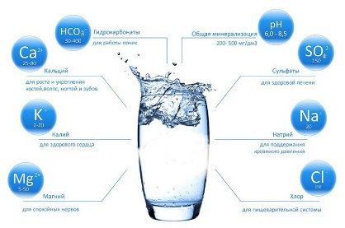
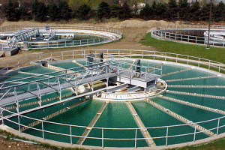
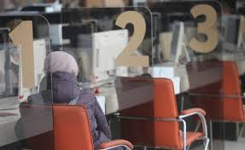
О соблюдении показателей качества и надежности услуг
О достижении показателей эффективности деятельности
● Качество воды по всем показателям соответствует требованиям санитарных норм
Процесс контроля качества воды осуществляется лабораторией Предприятия. В процессе обеззараживания воды используется безопасный и нетоксичный гипохлорит натрия.
● Качество очистки сточных вод на канализационных очистных сооружениях
Все сточные воды принимаемые Предприятием проходят полную биологическую очистку. Качество очистки контролируется испытательной лабораторией Предприятия.
Ежедневно выполняются анализы сточных вод, поступающих на станцию аэрации, по химическим и бактериологическим показателям на всех этапах очистки.
Ежеквартально проводится мониторинг очищенных сточных вод в накопителях и водохранилищах.
● В целях повышения качества обслуживания потребителей
Функционируют 4 центра обслуживания потребителей.
Для удобства потребителей работает Мобильное приложение личного кабинета потребителя, в котором предусмотрены следующие функции: передача показаний индивидуальных приборов учета (ИПУ); заявка на опломбировку и распломбировку ИПУ; межповерочный интервал; расшифровка начислений; расшифровка оплаты.
Рассылаются СМС уведомления о наличии задолженности с указанием суммы долга, оплаты и другие данные.
● Тарифы Предприятию утверждены на пятилетний период с применением затратного метода, при котором показатели качества и надежности услуг, эффективности деятельности субъекту естественной монополии не утверждаются.
13

Slide 15
Основные финансово-экономические показатели деятельности
(отчет о прибылях и убытках) за I полугодие 2023 года
№ пп | Наименование показателей | За I полугодие 2023 года (оперативно), тыс.тенге
1 | Доход от реализации услуг водоснабжения и водоотведения (выручка) | 8 351 316
2 | Себестоимость реализованных услуг | 9 383 263
3 | Расходы по реализации | 893 143
4 | Административные расходы | 657 560
5 | Прочие расходы | 255 799
6 | Прочие доходы | 1 387 026
7 | Финансовый результат (убыток) | - 1 451 423
14

Slide 16
Объемы предоставленных услуг водоснабжения и водоотведения
за I полугодие 2023 года
Группа | Наименование потребителей | Утвержденная тарифная смета на год, тыс.м³ | Фактический объем услуг, тыс.м³ | Отклонение, %
Объем реализации услуг водоснабжения – всего, в том числе: |  | 172 018 | 87 144 | -49,3
I | физические лица, относящиеся к категории населения | 86 912 | 43 567 | -49,9
II | предприятия, занимающиеся производством тепловой энергии, в пределах объемов потребления воды на собственные нужды в процессе производства тепловой энергии и объемов подпитки при предоставлении услуг горячего водоснабжения (при открытой системе горячего водоснабжения); предприятия, занимающиеся передачей и распределением тепловой энергии, в пределах объемов утвержденных нормативных технических потерь; - организации, предоставляющие регулируемые услуги в сфере водоснабжения и (или) водоотведения | 48 349 | 24 069 | -50,2
III | организации, содержащиеся за счет бюджетных средств и прочие потребители, не входящие в первую и вторую группы потребителей | 36 757 | 19 508 | -46,9
Объем реализации услуг водоотведения – всего, в том числе: |  | 133 312 | 68 130 | -48,9
I | физические лица, относящиеся к категории населения | 88 048 | 44 645 | -49,3
II | предприятия, занимающиеся производством тепловой энергии, в пределах объемов потребления воды на собственные нужды в процессе производства тепловой энергии и объемов подпитки при предоставлении услуг горячего водоснабжения (при открытой системе горячего водоснабжения); предприятия, занимающиеся передачей и распределением тепловой энергии, в пределах объемов утвержденных нормативных технических потерь; - организации, предоставляющие регулируемые услуги в сфере водоснабжения и (или) водоотведения | 6 867 | 3 372 | -50,9
III | организации, содержащиеся за счет бюджетных средств и прочие потребители, не входящие в первую и вторую группы потребителей | 38 397 | 20 112 | -47,6
15

Slide 17
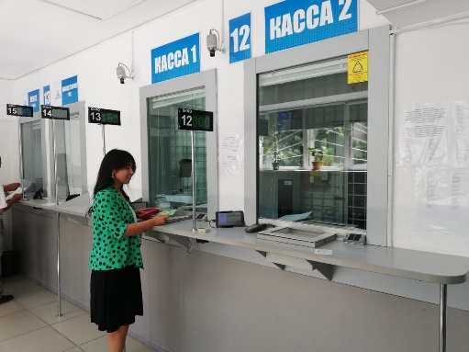
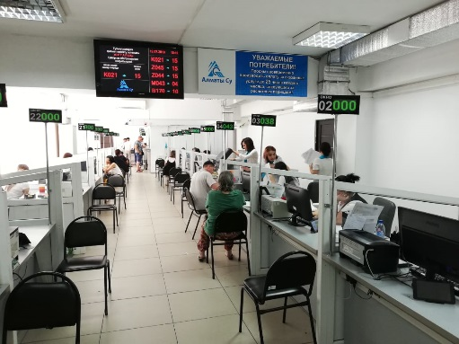
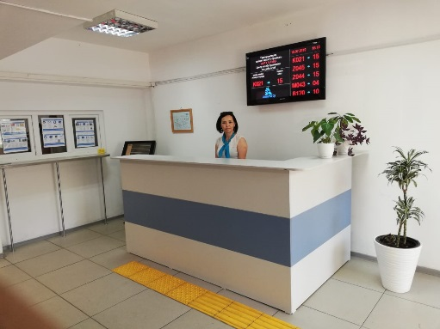
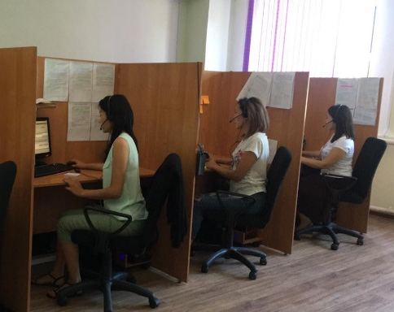


Проводимая работа с потребителями услуг водоснабжения и водоотведения
Центры по обслуживанию потребителей (ЦОП)
1. ЦОП «Орталық», ул.Жарокова, 196
2. ЦОП «Шығыс», ул.Ботаническая, 29а
3. ЦОП «Батыс», мкр.«Жетысу-3», 37
4. ЦОП «Алатау», ул.Чуланова, 109
Центральная диспетчерская служба (круглосуточная) 274-66-66, 274-24-20
Справочно-информационная служба (Call-центр) 3 777 444
245-95-28
Вопросы деятельности Предприятия освещаются в средствах массовой информации и на веб-сайте Предприятия www.almatysu.kz
16

Slide 18
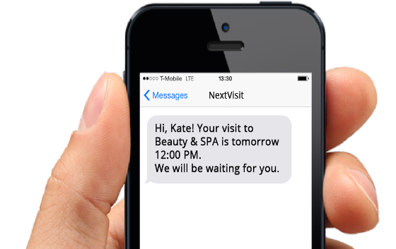

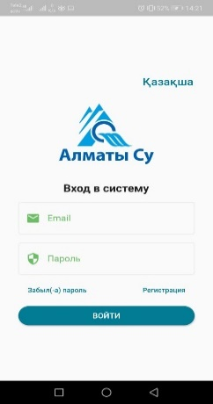
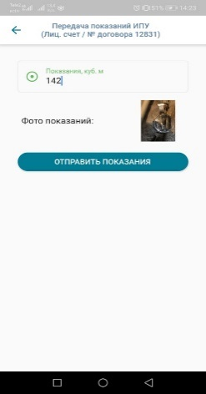
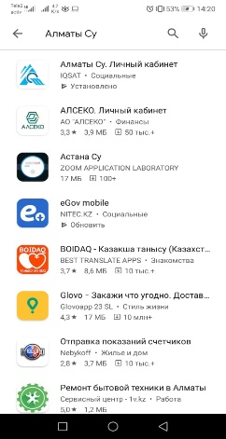
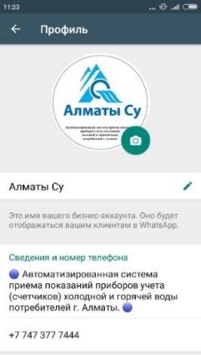

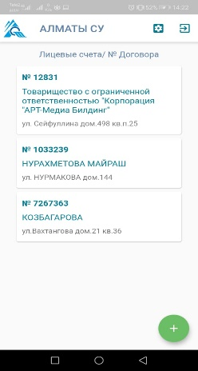
Проводимая работа с потребителями услуг водоснабжения и водоотведения
СМС уведомление о наличии задолженности
С 2019 года работает проект - СМС уведомление о наличии задолженности, в котором указывается сумма долга, оплаты и другие данные.
Уважаемый потребитель, у Вас имеется задолженность перед ГКП «Алматы Су» в сумме ….. тенге
Мобильное приложение личного кабинета потребителя
В мобильном приложении предусмотрены следующие функции:
передача показаний ИПУ;
заявка на опломбировку ИПУ;
заявка на распломбировку ИПУ
реестр действующих ИПУ;
расшифровка начислений;
расшифровка оплаты и др. документы
17

Slide 19
Перспективы деятельности и тарифов на услуги водоснабжения и водоотведения
В рамках новой тарифной политики «Тариф в обмен на инвестиции» Предприятию утверждены тарифы на услуги водоснабжения и водоотведения с 1 июля 2023 года и на 2024 год, дифференцированные по трем группам потребителей (1 группа - население, теплоснабжающие предприятия и организации, предоставляющие услуги водоснабжения и(или) водоотведения; 2 группа - прочие потребители; 3 группа - бюджетные организации).
Предприятию утверждены Инвестиционные программы на 2023–2024 годы с учетом дополнительных мероприятий в целях снижения износа сетей:
2023 год
на услуги водоснабжения – 4 381 млн. тенге, в том числе дополнительные мероприятия 1 448 млн. тенге.
на услуги водоотведения – 1 845 млн. тенге, в том числе дополнительные мероприятия 1 269 млн. тенге.
2024 год
на услуги водоснабжения – 4 875 млн. тенге, в том числе дополнительные мероприятия 2 440 млн. тенге.
на услуги водоотведения – 18 239 млн. тенге, в том числе дополнительные мероприятия 17 616 млн. тенге (16 000 млн.тенге
из бюджетных средств).
Группа потребителей | на услуги водоснабжения |  |  |  | на услуги водоотведения
 | С 1 июля 2023 года |  | 2024 год |  | С 1 июля 2023 года |  | 2024 год
 | тенге за 1 м3 без НДС | тенге за 1 м3 с НДС | тенге за 1 м3 без НДС | тенге за 1 м3 с НДС | тенге за 1 м3 без НДС | тенге за 1 м3 с НДС | тенге за 1 м3 без НДС | тенге за 1 м3 с НДС
1 группа | 49,29 | 55,20 | 54,22 | 60,73 | 26,57 | 29,76 | 29,23 | 32,74
2 группа | 243,65 | 272,89 | 282,06 | 315,91 | 119,48 | 133,82 | 120,46 | 134,92
3 группа | 165,63 | 185,51 | 182,19 | 204,05 | 72,54 | 81,24 | 79,79 | 89,36
18

Slide 20
СПАСИБО ЗА ВНИМАНИЕ!

